Slide 1

Taller de
Programación
Clase 4 – Módulo Concurrente
Notes:
‹#›

Slide 2


AGENDA
Algoritmos y arquitecturas concurrentes
Ejemplos del mundo real
Clase 4 – Módulo Concurrente

Slide 3
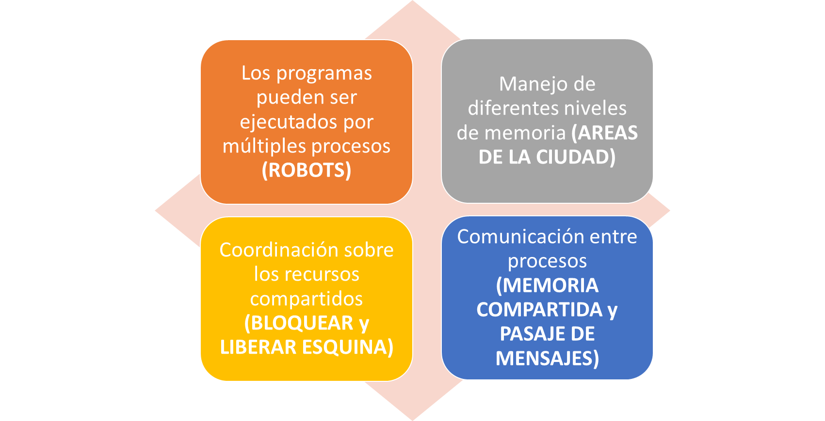
Qué conceptos vimos hasta ahora
PROBLEMAS REALES
Clase 4 – Módulo Concurrente

Slide 4
Tipos de problemas reales – Sincronización por barrera
CARACTERISTICAS
Múltiples procesos se ejecutan concurrentemente, hasta que llegan a un punto especial, llamado barrera.
Los procesos que llegan a la barrera deben detenerse y esperar que todos los procesos.
Cuando todos los procesos alcanzan la barrera, podrán retomar su actividad (hasta finalizar o hasta alcanzar la próxima barrera).
Para esto los procesos deben avisar que llegaron.
P3
BARRERA
P1
P2
P3
PROBLEMAS REALES
La vacunación por COVID.
Un partido de paddle.
Clase 4 – Módulo Concurrente

Slide 5
Tipos de problemas reales – Passing the baton
CARACTERISTICAS
Múltiples procesos se ejecutan en concurrente.
Sólo un proceso a la vez, el que posee el testigo (baton), se mantiene activo.
Cuando el proceso activo completa su tarea, entrega el baton a otro proceso. El proceso que entregó el baton queda a la espera hasta recibirlo nuevamente.
El proceso que recibió el baton completa su ejecución. Al completar su tarea, pasará el baton a otro proceso.
Para esto los procesos deben tener una forma de comunicarse con el otro proceso.
P1
P2
P3
PROBLEMAS REALES
La producción de un producto.
Una carrera de postas.
Clase 4 – Módulo Concurrente

Slide 6
Tipos de problemas reales – Productor/consumidor
CARACTERISTICAS
Productor
Consumidor
Existen dos tipos de procesos:
Productores: trabajan para generar algún recurso y almacenarlo en un espacio compartido.
Consumidores: utilizan los recursos generados por los productores para realizar su trabajo.
Para esto los procesos deben coordinar donde almacenan los datos los productores, cuando saben los consumidores que hay datos.
P1
P1
ALMACENAMIENTO
P2
P1
PROBLEMAS REALES
Corrección de parciales
Cualquier sistema de producción
Clase 4 – Módulo Concurrente

Slide 7
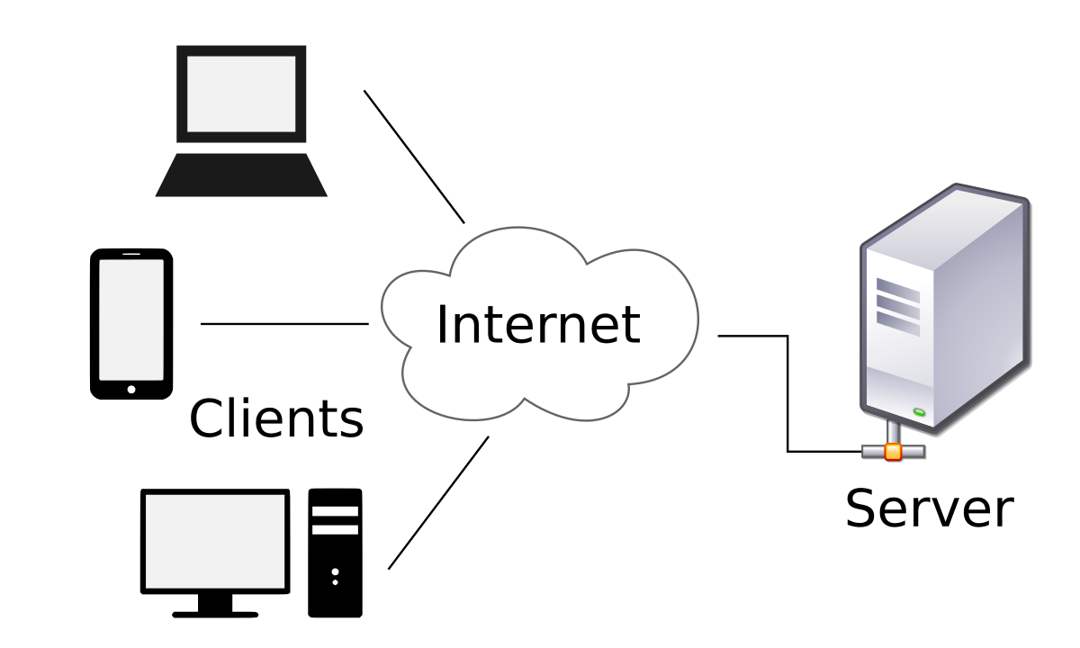
Tipos de problemas reales – Servidor/Cliente
CARACTERISTICAS
Los procesos se agrupan en dos categorías:
Servidores: permanecen inactivos hasta que un cliente les solicita algo. Cuando reciben una solicitud, realizan su tarea, entregan el resultado y vuelven a “dormir” hasta que otro cliente los despierte
Clientes: realizan su trabajo de manera independiente, hasta que requieren algo de un servidor. Entonces realizan una solicitud a un proceso servidor, y esperan hasta que recibir la respuesta. Cuando esto sucede, el cliente continúa su trabajo.
Para esto los procesos cliente deben realizar sus pedidos y el servidor debe administrar como los atiende.
PROBLEMAS REALES
Cualquier navegador
Cualquier empresa
Clase 4 – Módulo Concurrente

Slide 8
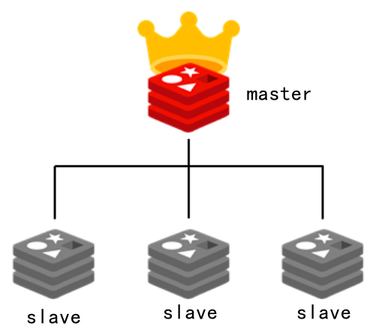
Tipos de problemas reales – Master/Slave
CARACTERISTICAS
Los procesos se agrupan en dos categorías:
Maestro: deriva tareas a otros procesos (trabajadores)
Esclavos: realizan la tarea solicitada y envían el resultado al jefe, quedando a la espera de la siguiente tarea
Para esto el proceso jefe determina cuantos trabajadores necesita, cómo les reparte la tarea, cómo recibe los resultados.
PROBLEMAS REALES
Buscar valores en un arreglo
Remisería
Clase 4 – Módulo Concurrente

